Slide 1
Báo Cáo
PHÂN TÍCH TÍN HIỆU
Nhóm 15 Trần Phú Quy
Nguyễn Trường Sơn
Nguyễn Thị Anh Thư

Slide 2
1. Thu thập tín hiệu
Mỗi người thu âm tín hiệu của 1 trong số 5 nguyên âm (/a/, /e/, /i/, /o/, /u/) trong môi trường yên tĩnh bằng chính giọng nói của mình, dùng tính năng “record” của 1 phần mềm xử lý âm thanh (ví dụ, Audacity hoặc Adobe Audition). Tần số lấy mẫu (sampling frequency) nên thiết lập ở 10, 16, hoặc 22 KHz. Sau đó dùng phần mềm cắt lấy 1 đoạn tín hiệu ổn định ở trung tâm của mỗi nguyên âm dài khoảng 30 ms (miliseconds) để dùng cho các bước phân tích tiếp theo

Slide 3
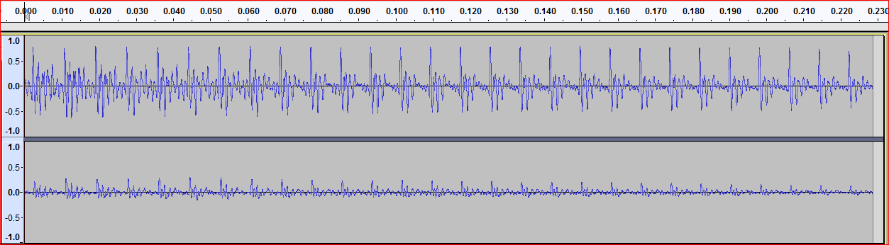
1. Thu thập tín hiệu
Các mẫu tín hiệu thu được
Phú Quy: âm A

Slide 4
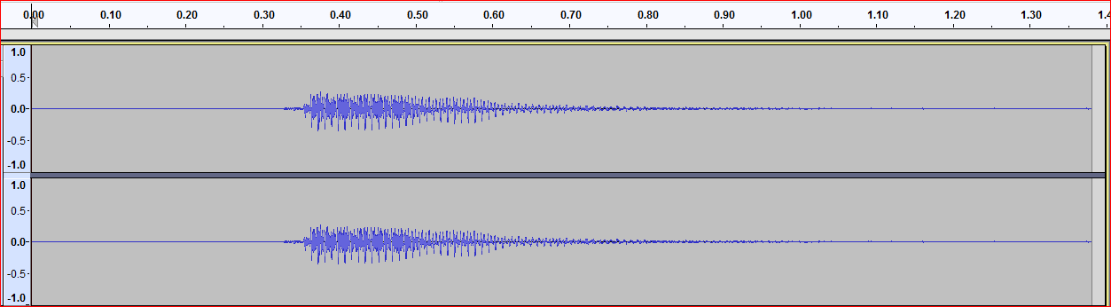
1. Thu thập tín hiệu
Các mẫu tín hiệu thu được
Trường Sơn: âm O

Slide 5
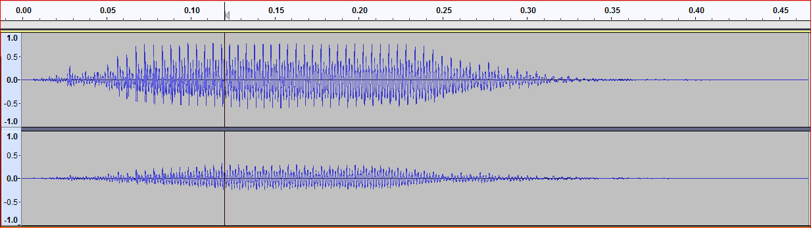
1.Thu thập tín hiệu
Các mẫu tín hiệu thu được
Anh Thư: âm E

Slide 6
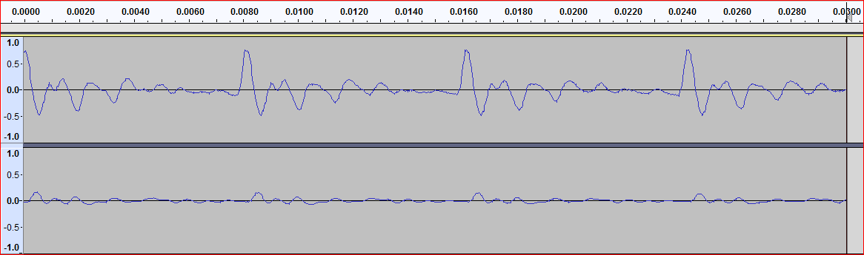
1.Thu thập tín hiệu
Đoạn tín hiệu mẫu 30s
Phú Quy: âm A

Slide 7
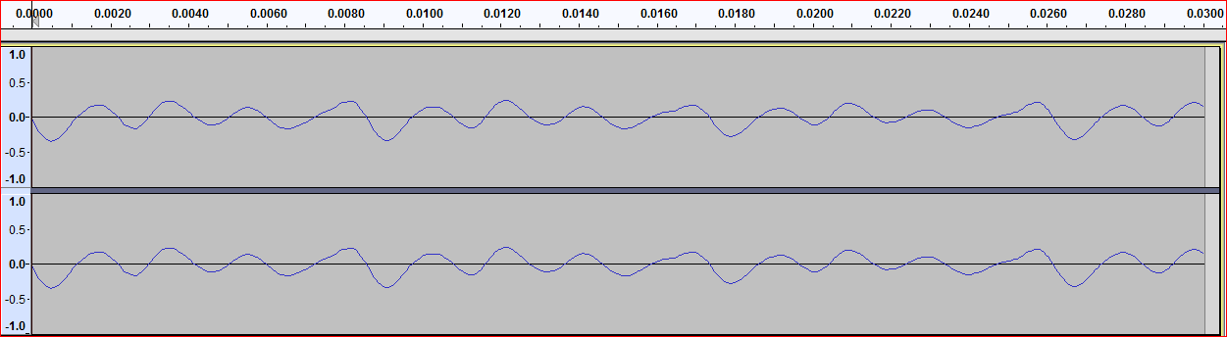
1.Thu thập tín hiệu
Đoạn tín hiệu mẫu 30s
Trường Sơn: âm O

Slide 8
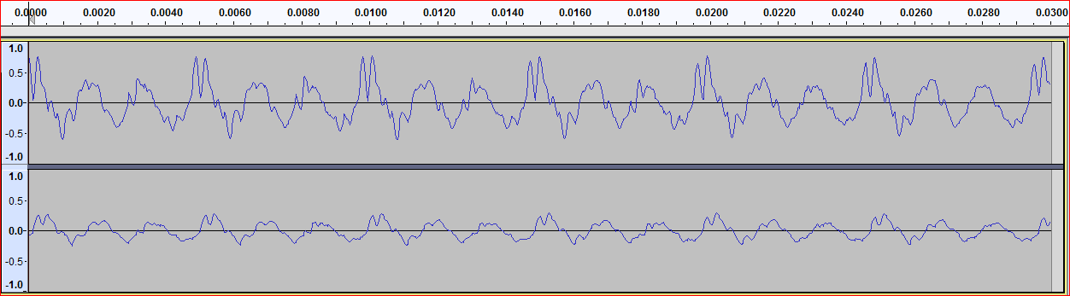
1.Thu thập tín hiệu
Đoạn tín hiệu mẫu 30s
Anh Thư: âm E

Slide 9
2.Phân tích tín hiệu thủ công
Mỗi người đo chu kỳ cơ bản T0 (fundamental period, theo đơn vị giây) của đoạn tín hiệu của nguyên âm (đã cắt ở 1) bằng cách đo thủ công 1 chu kỳ nào đó của sóng tín hiệu (waveform) hiển thị trên phần mềm xử lý âm thanh. Tính nghịch đảo của T0 để thu được ước lượng (estimate) của tần số cơ bản F0 (fundamental frequency, theo đơn vị Herz - Hz) đo trên miền thời gian. Với mỗi nguyên âm, SV thu được 1 ước lượng F0

Slide 10
2.Phân tích tín hiệu thủ công
Từ các tín hiệu mẫu từ bước 1, nhóm đã đo được tần số của mỗi người tương ứng sau đây:
Phú Quy: f = 125 Hz
Trường Sơn: f = 111.11 Hz
Anh Thư: f = 200 Hz
Tần số của bạn nam thấp hơn so với bạn nữ

Slide 11
3.Phân tích tín hiệu tự động
Viết chương trình Matlab phân tích phổ của các đoạn tín hiệu dài 30 ms của các nguyên âm dùng Fast Fourier Transform (FFT) và vẽ các đồ thị phổ biên độ trên thang logarith (log magnitude spectrum, theo đơn vị dB - decibel) của các nguyên âm.

Slide 12
3.Phân tích tín hiệu tự động
Code
Vẽ đồ thị sóng dạng Waveform:
%% Sử dụng hàm audioread để đọc file âm thanh .wav, lưu các giá trị của Voiced Speech waveform vào vector y, tần số lấy mẫu vào Fs
>> [y,Fs]=audioread(‘path’);
>> max_value=max(abs(y));
>> y=y/max_value;
>> t=1/Fs:1/Fs:(length(y)/Fs);
%%Thu được vector thời gian trên công thức 1/Fs -> Nhận được khoảng thời gian giữa các giá trị f rời rạc
plot(t,y);
Vẽ đồ thị sóng dạng line spectrum:
%%Sử dụng hàm fft xử lí Fast Fourier Transform lưu vào vector dfty
>> dfty=abs(fft(y));
>> dfty=dfty(1:(length(dfty)/2));
%%Vector tần số tt
>> tt=linspace(1/Fs,Fs/2,length(dfty));
>> plot(tt,dfty);

Slide 13
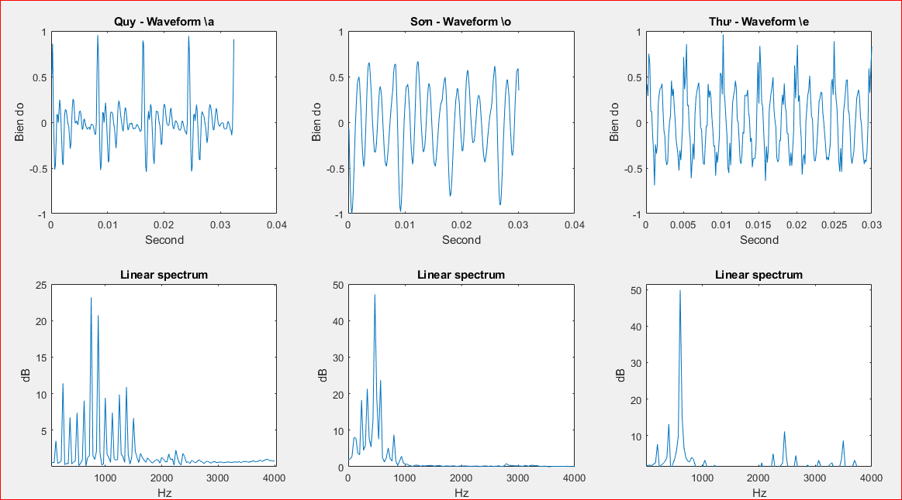
3.Phân tích tín hiệu tự động
Từ đó, nhóm đã thu được kết quả:

Slide 14
3.Phân tích tín hiệu tự động
Kết quả thu được
Phú Quy: f = 125 Hz
Trường Sơn: f = 112 Hz
Anh Thư: f = 201 Hz
Tần số đo được khá sát với tần số thủ công

Slide 15
4.Phân tích tín hiệu tự động
Dựa vào dữ liệu của tín hiệu trên miền thời gian và dữ liệu phổ biên độ của tín hiệu, viết chương trình Matlab để tìm F0 của mỗi nguyên âm bằng 02 thuật toán khác nhau: 01 trên miền thời gian và 01 trên miền tần số.

Slide 16
4.Phân tích tín hiệu tự động
Trên miền tần số:
Code:
function [e] = main_findF0_FFT(dfty, tt)
a = findF0s(dfty, tt);
b = sortZA(a, 1);
c = getTop3Rows(b);
d = sortZA(c, 2);
e = getf0(d);
end

Slide 17
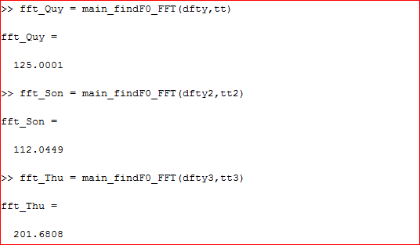
4.Phân tích tín hiệu tự động
Trên miền tần số:
Kết quả:

Slide 18
4.Phân tích tín hiệu tự động
Trên miền tần số:
Nhận xét:
Ít sai số, kết quả đưa ra khá sát với tín hiệu đo thủ công

Slide 19
4.Phân tích tín hiệu tự động
Trên miền thời gian:
Code:
function [F0] = main_findF0(y, Fs)
count = 0;
pk = getPeaks(y);
S = findf1_2(pk);
f1 = S(1);
f2 = S(2);

Slide 20
4.Phân tích tín hiệu tự động
Trên miền thời gian:
Code:
for i = 1 : length(y)
if y(i) == f1
count = count +1;
z = i;
end
if count > 0
if y(i) == f2
break;
else
count = count +1;
end
end
end

Slide 21
4.Phân tích tín hiệu tự động
Trên miền thời gian:
Code:
F0 = 1/((count)/Fs);
count2 = count;
s3 = S(3) + 1;
if F0 > 210
for e = 1 : length(y)
if y(e) == pk(s3)
break;
else
count2 = count2 +1;
end
end
F02 = 1/((count2-count-z)/Fs);
fprintf('Maybe f0 = %f\n', F02);
end
end

Slide 22
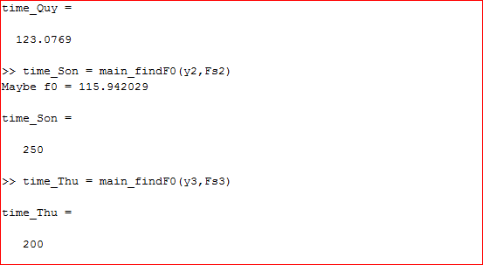
4.Phân tích tín hiệu tự động
Trên miền thời gian:
Kết quả:

Slide 23
4.Phân tích tín hiệu tự động
Trên miền thời gian:
Nhận xét:
Sai số sẽ bé đối với một số tín hiệu có thể thấy rõ đỉnh bằng mắt thường
Sai số lớn, chứng tỏ tín hiệu thu âm không rõ đỉnh → thu âm không rõ ràng
Đối với các tín hiệu mà trong chu kì T, có 2 hay nhiều peak có giá trị gần bằng nhau thì quá trình chọn pk1 pk2 sẽ xảy ra sai sót

Slide 24
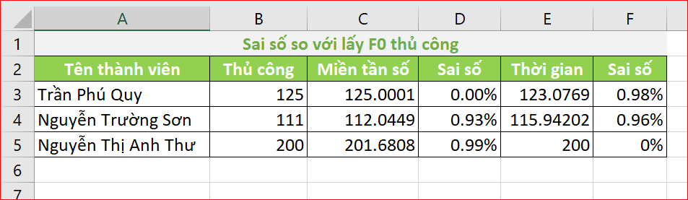
5. Bảng kết quả

Slide 25

CẢM ƠN THẦY VÀ CÁC BẠN ĐÃ LẮNG NGHE

